Slide 1
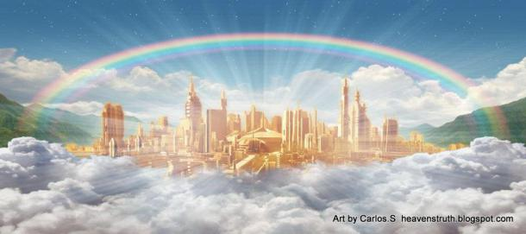
أورشليم الجديدة (رؤيا ٢١-٢٢)
د. ريك جريفيث • مؤسسة الدراسات اللاهوتية الأردنية • BibleStudyDownloads.org

Slide 2
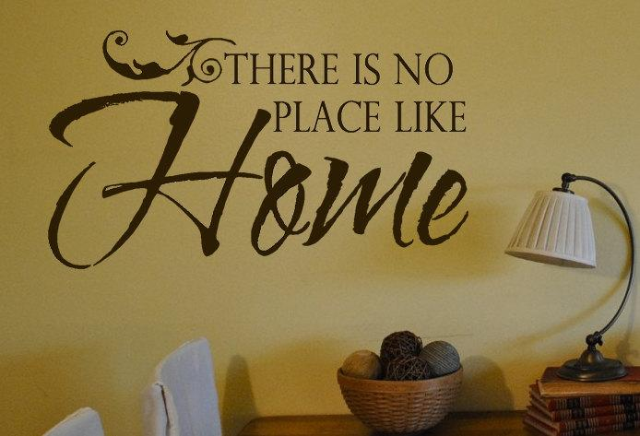
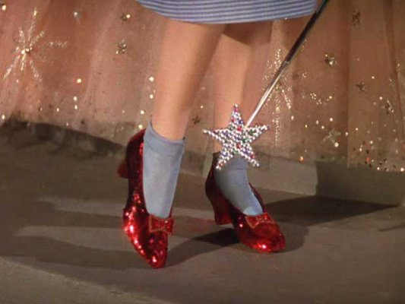
ليس هناك مكان مثل البيت
لماذا؟

Slide 3
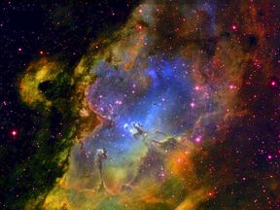
ما هي أعظم حقيقة عن منزلك الأبدي؟ ما هو أكثر شيء تشتاق إليه في السماء؟

Slide 4
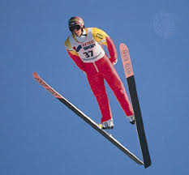
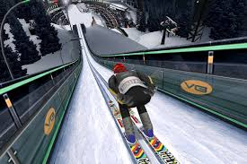
تخيّل التزلج حيث لا يمكن أن تتأذى

Slide 5
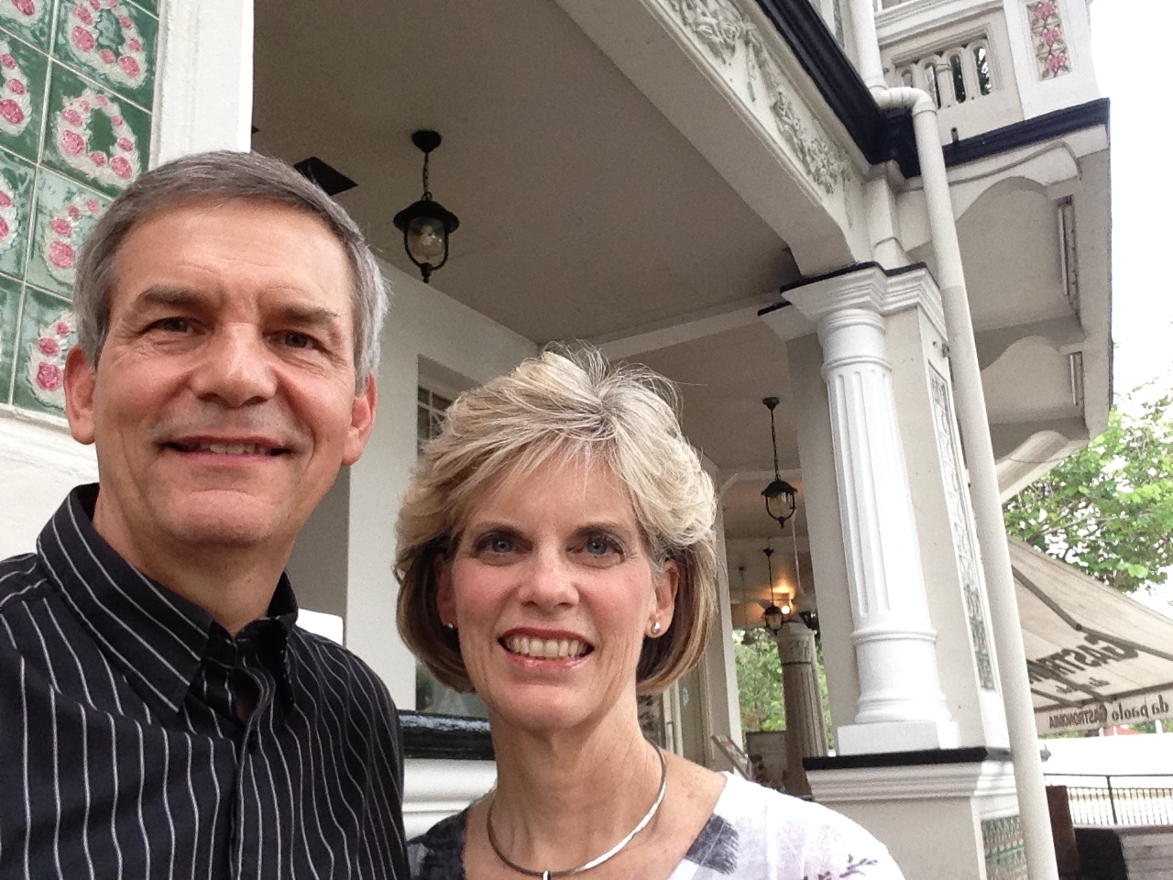
البيت = العلاقات

Slide 6
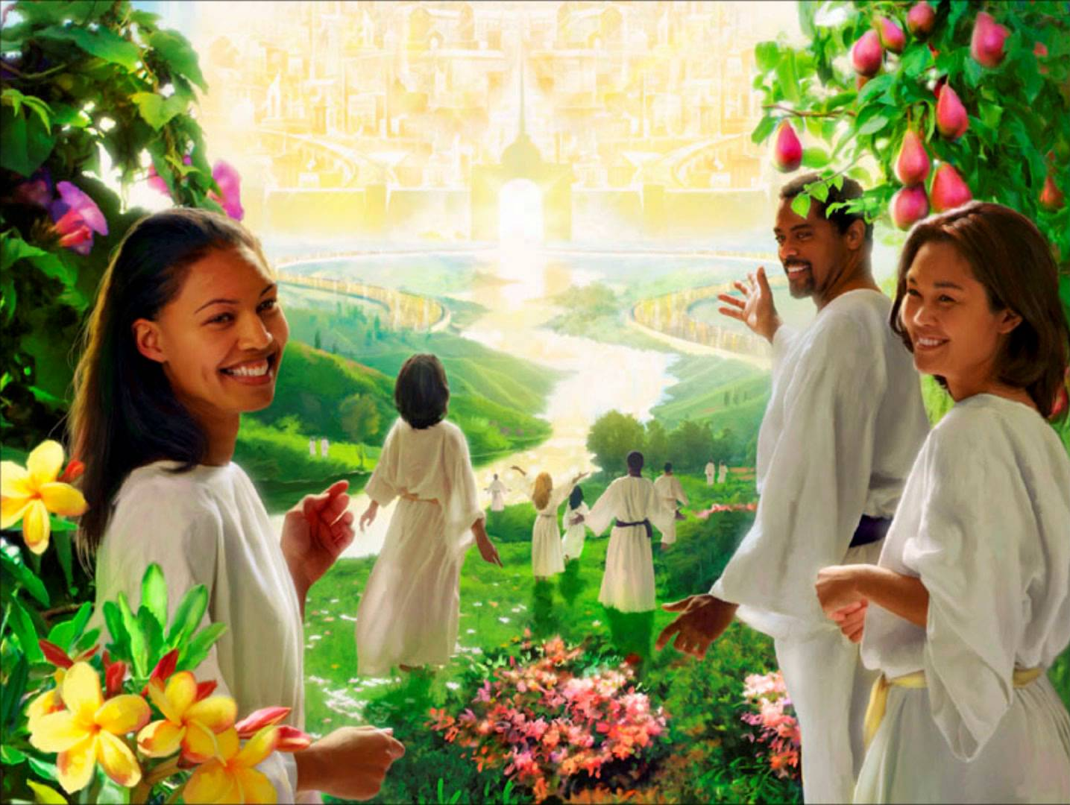
السماء = العلاقات

Slide 7
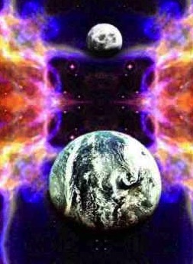
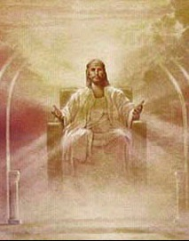
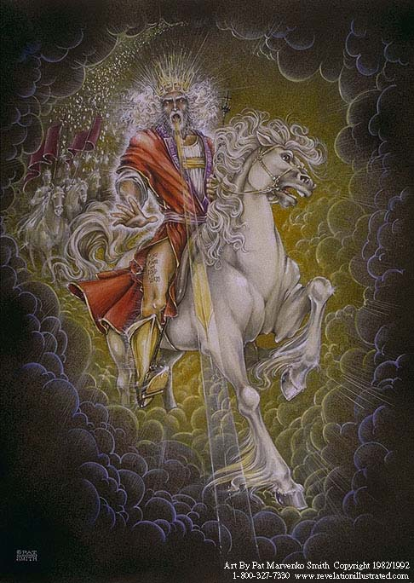
مستقبلنا (رؤ ١٩-٢٢)
السماء (رؤ ٢١-٢٢)
الألفية (رؤ ٢٠)
المجيء (رؤ ١٩)
Notes:
NS-07-1Cor1-9-slide 197
NS-22-Rev20-22-slide 1
SA-15-Inheritance-87

Slide 8
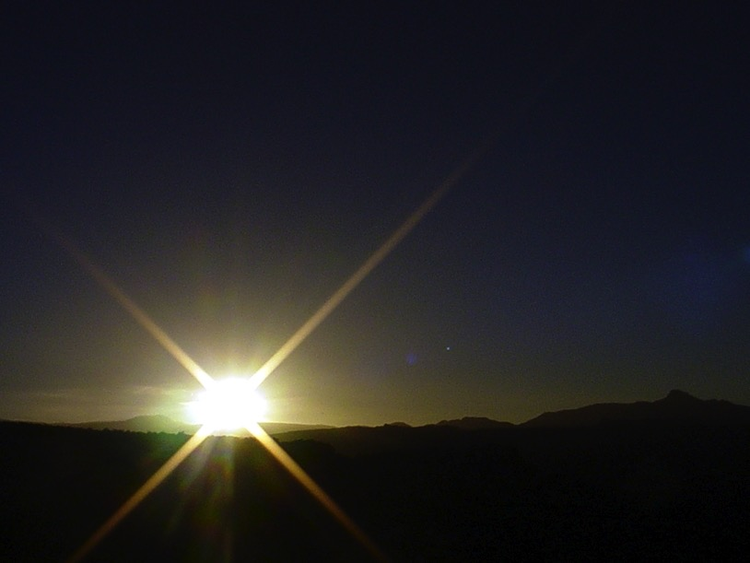
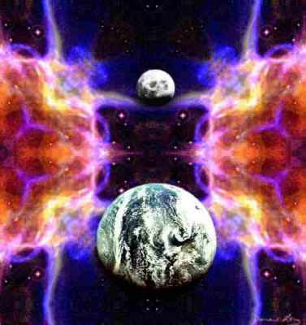
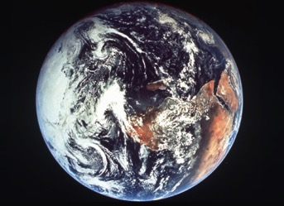
تناغم الكتاب المقدس
446
الأنماط المتكررة بترتيب عكسي
فداء المسيح
حكم
المسيح
خسر الإنسان حكمه في السقوط
استرد
الإنسان
حكمه في
الألفية
الخليقة
الخليقة
الجديدة
Notes:
We need to know who we are—more accurately, who God says we are—our future identity.
This is shown in the overall structure of the Bible in a chiasm—a literary pattern where earlier content is repeated in reverse order:
• Creation in Genesis 1–2 • is repeated In the Restored, New Creation in Rev 21–22
• Man was created to rule over the fish, birds, and land animals (Gen. 1:28) but he gave over his rule over to the god of this world, Satan (2 Cor. 4:4)
• But this rule will be restored during the 1000-year reign of the saints (Rev. 20:4-6)
• Christ is the central Person of history, • both as Lamb (Redeemer) • and as Lion (Ruler of all creation in the line of David)
________________
OC-17-Genesis Authorship-14
OS-01-Genesis1-3-slide 243
OS-17-Esther-145
NS-27-Rev20-22-slide 206

Slide 9
نظرة عامة على المستقبل
العرش العظيم الأبيض
(رؤ ٢٠ : ١٤-١٥)
437
العرش
العظيم
الأبيض
(رؤ 20 : 11 - 14)
الإختطاف (1 تس 4 : 13 - 18)
المجيء الثاني
(زك 14 : 3 - 5)
يوم الرب
عصر الكنيسة
الضيقة
(زك 14 : 1 - 2)
الحكم الألفي
(زك 14 : 6 - 21)
جوج وماجوج (هرمجدون) (حز 38 - 39)
إرجاع جوج وماجوج
(رؤ 20 : 7 - 10)
ارميا ٣٠ : ٧
آه أن ذلك اليوم عظيم وايس مثله، وهو وقت ضيق على يعقوب ولكنه سيخلص منه.
Notes:
9
OS-23-Isaiah 1-12-Slide 87
OS-26-Ezekiel 1-39-Slide 247
OS-29-Joel-87
OS-31-Obadiah-142
OS-39-Zechariah-158, 168, 184
NS-22-Rev4-6-slide 117
NS-22-Rev20-22-slide 137

Slide 10
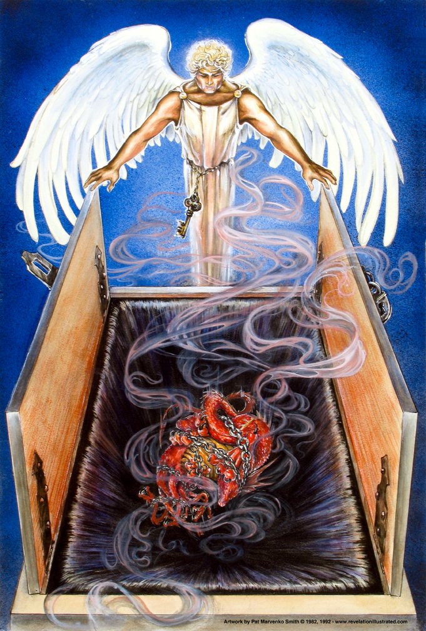
ربط الشيطان
421
رؤيا ٢٠ : ٢-٣
2 فقبض على التنين، الحية القديمة، الذي هو إبليس والشيطان، وقيده ألف سنة،
3 وطرحه في الهاوية وأغلق عليه، وختم عليه لكي لا يضل الأمم في ما بعد، حتى تتم الألف السنة. وبعد ذلك لا بد أن يحل زماناً يسيراً.
Used with permission
Notes:
لاحظ أن الشيطان ليس ممنوعًا من خداع الأمم فحسب ، لكنه مغلق تمامًا ومختوم. يقول اللاهوتيون العاملون (انظر الشريحة التالية) أن هذه حقيقة حاضرة. يزعمون أنه في الوقت الحاضر يخدع الأفراد وليس الأمم. سؤالي هو ، "كم عدد الأشخاص الذين خدعهم الشيطان في هذه الأمم؟" طبعا الإجابة الواضحة هي 100٪ (رغم أنهم يقولون إنه لا يستطيع خداع الأمم ؟!). يبدو لي أن كل الأمم اليوم يتم خداعها من قبل هذا الأب للأكاذيب.

Slide 11
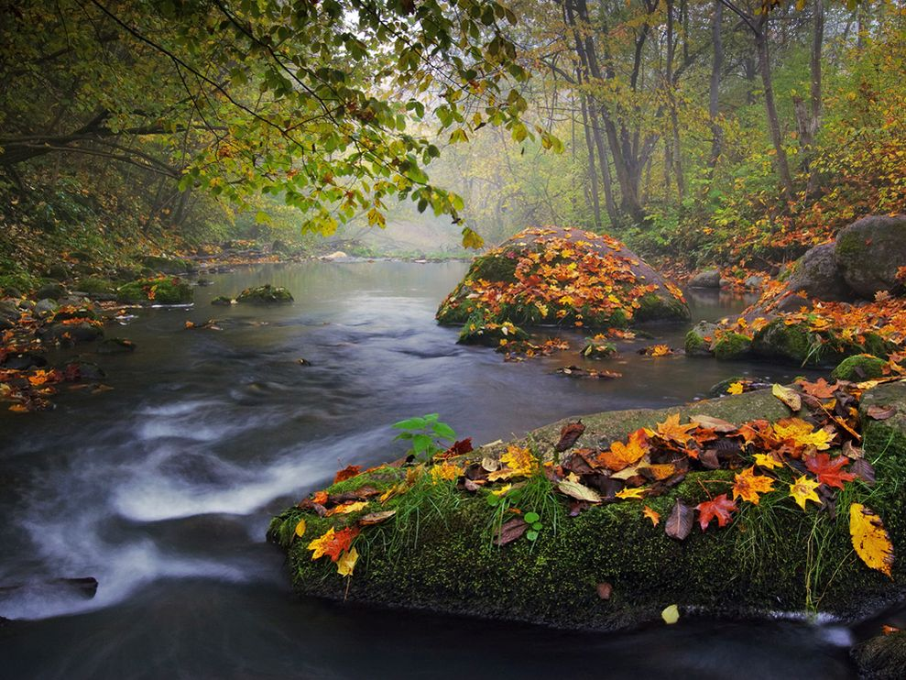
أهداف الحكم الألفي
ن ت س 424
1. إدانة الملائكة (1 كو 6 : 3 )
2. حكم الأرض (1كو 6 : 2)
3. استرداد العالم إلى حقبة ما قبل الطوفان ( حياة
طويلة حسب أش 65 : 20)
4. إظهار فساد القلب البشري
5. تتميم العهد الإبراهيمي

Slide 12
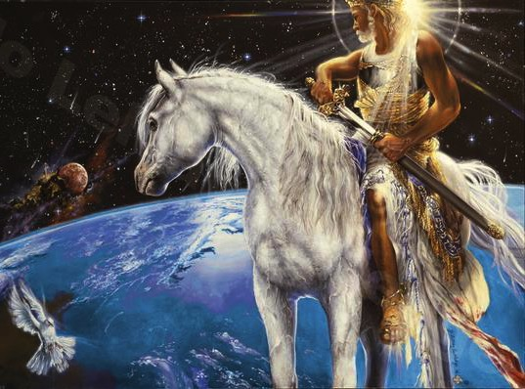
سيفوز المسيح في المعركة الأخيرة
437

Slide 13
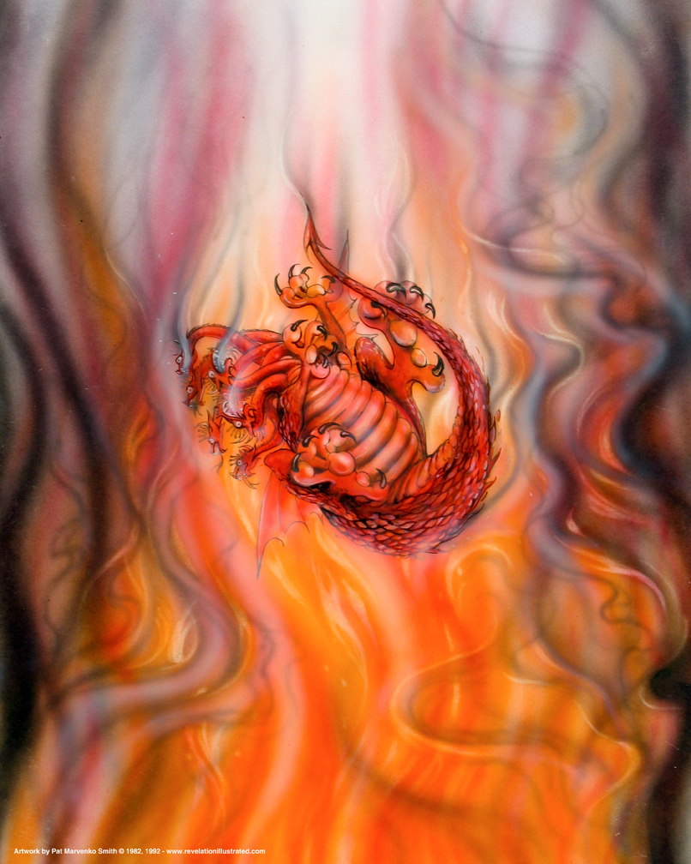
وإبليس الذي كان يضلهم طرح في بحيرة النار والكبريت (٢٠: ١٠)
437

Slide 14
رؤيا ٢٠ : ١١ ثم رأيت عرشاً عظيماً أبيض
438

Slide 15
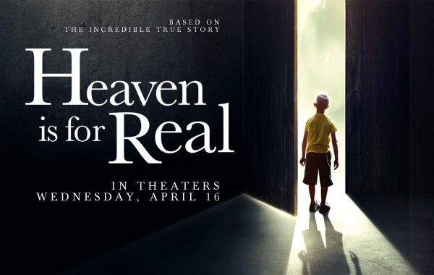
السماء حقيقية
Notes:
حضور فيلم "الجنة حقيقية" حضور حقيقي: فيلم المخرج جريج كينير عن الإيمان الذي كلف 12 مليون دولار يتفوق على فيلم "التسامي" لجوني ديب الذي بلغت تكلفته 100 مليون دولار الذي عرض في عطلة عيد الفصح نهاية الأسبوع
http://www.kdramastars.com/articles/20087/20140421/heaven-is-for-real-movie-kinnear.htm
"Heaven Is For Real," a faith-based movie, made big bucks this past weekend during the Easter holiday. The movie, which cost $12 million to make, earned a stellar $21.5 million from 2,417 theaters according to the Hollywood Reporter. "Heaven Is For Real" beat out Johnny Depp's huge budget sci-fic movie "Transcendence," which cost $100 million to make, opened to a weak $11.5 million from 3,455 locations this past weekend.
Like Us on Facebook
Meanwhile, "Captain America" continued to stay at No. 1 for its third consecutive weekend: the superhero movie grossed $26.6 million from 3,825 locations. After Easter weekend, the film hit the $200 million mark in the U.S. and $586.6 million worldwide. In second place, Fox's animated movie "Rio 2" grossed $22.5 million at 3,975 locations in its second weekend; it rung up a total of $75.4 million.
"Heaven Is for Real" is at third place and is another Christian film which greatly exceeded expectations. It's clear that the movie's release on Easter weekend was a big plus for the film. The movie is from Sony's TriStar label; it opened last Wednesday and earned an impressive $28.5 million in its first five days of release. The movie is produced by pastor T. D. Jakes and directed by Randall Wallace. "Heaven Is for Real" stars stars Greg Kinnear, Kelly Reilly, Jacob Vargas and Nancy Sorel. The movie earned an A rating by CinemaScore

Slide 16
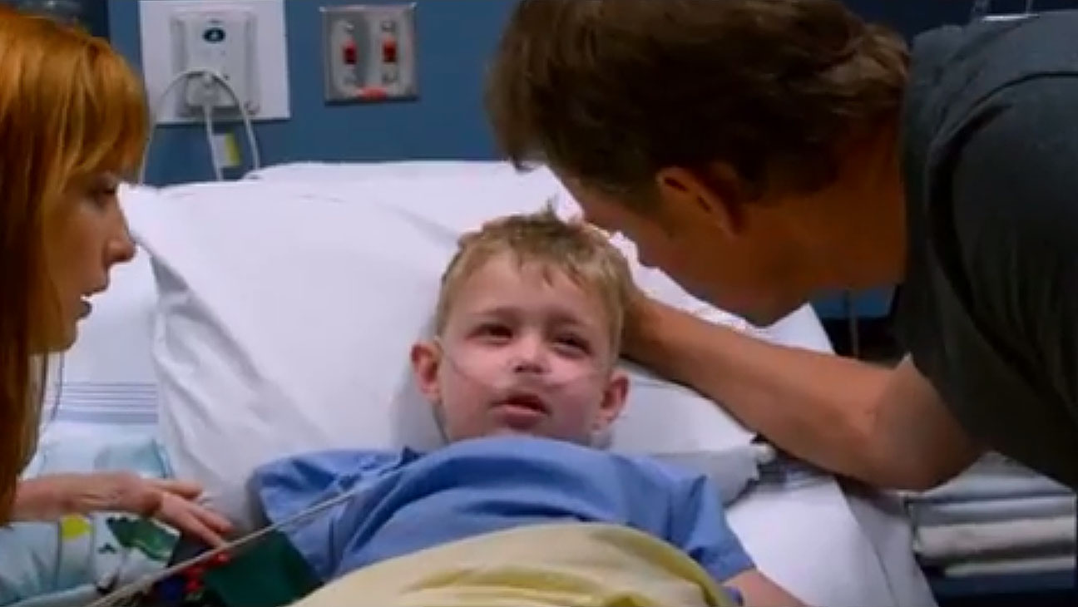
السماء حقيقية
Notes:
حضور فيلم "الجنة حقيقية" حضور حقيقي: فيلم المخرج جريج كينير عن الإيمان الذي كلف 12 مليون دولار يتفوق على فيلم "التسامي" لجوني ديب الذي بلغت تكلفته 100 مليون دولار الذي عرض في عطلة عيد الفصح نهاية الأسبوع
http://www.kdramastars.com/articles/20087/20140421/heaven-is-for-real-movie-kinnear.htm
"Heaven Is For Real," a faith-based movie, made big bucks this past weekend during the Easter holiday. The movie, which cost $12 million to make, earned a stellar $21.5 million from 2,417 theaters according to the Hollywood Reporter. "Heaven Is For Real" beat out Johnny Depp's huge budget sci-fic movie "Transcendence," which cost $100 million to make, opened to a weak $11.5 million from 3,455 locations this past weekend.
Like Us on Facebook
Meanwhile, "Captain America" continued to stay at No. 1 for its third consecutive weekend: the superhero movie grossed $26.6 million from 3,825 locations. After Easter weekend, the film hit the $200 million mark in the U.S. and $586.6 million worldwide. In second place, Fox's animated movie "Rio 2" grossed $22.5 million at 3,975 locations in its second weekend; it rung up a total of $75.4 million.
"Heaven Is for Real" is at third place and is another Christian film which greatly exceeded expectations. It's clear that the movie's release on Easter weekend was a big plus for the film. The movie is from Sony's TriStar label; it opened last Wednesday and earned an impressive $28.5 million in its first five days of release. The movie is produced by pastor T. D. Jakes and directed by Randall Wallace. "Heaven Is for Real" stars stars Greg Kinnear, Kelly Reilly, Jacob Vargas and Nancy Sorel. The movie earned an A rating by CinemaScore

Slide 17
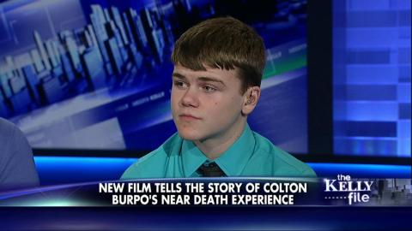
السماء حقيقية
Notes:
'My Experience in Heaven is Very Vivid': New Movie Tells Story of Boy's Near-Death Experience
by Fox News Insider // Apr 07 2014 // 10:17pm http://foxnewsinsider.com/2014/04/07/new-movie-heaven-real-tells-story-boys-near-death-experience
As seen on The Kelly File
A new film tells the story of a 4-year-old boy's near-death experience, during which he says he visited heaven. Colton Burpo, who is now 14, was on "The Kelly File" tonight with his parents, Todd and Sonja Burpo.
When Colton was 4, his appendix burst, and during that time, he says he visited heaven.
Though 10 years have passed, Colton said, "My experience in heaven is very vivid." He said he even met a sister that his parents had lost in a miscarriage.
Todd said he knew what his son was saying was real when Colton was able to detail what Todd was doing while the little boy was in surgery.
The film, "Heaven Is For Real," is based on the hit book, which sold 8 million copies. It comes to theaters on April 16.
Watch the Burpo family's interview above.

Slide 18
نص اليوم (رؤ 21-22)
ماذا؟
(وصف)
كيف؟
(وصفة)

Slide 19
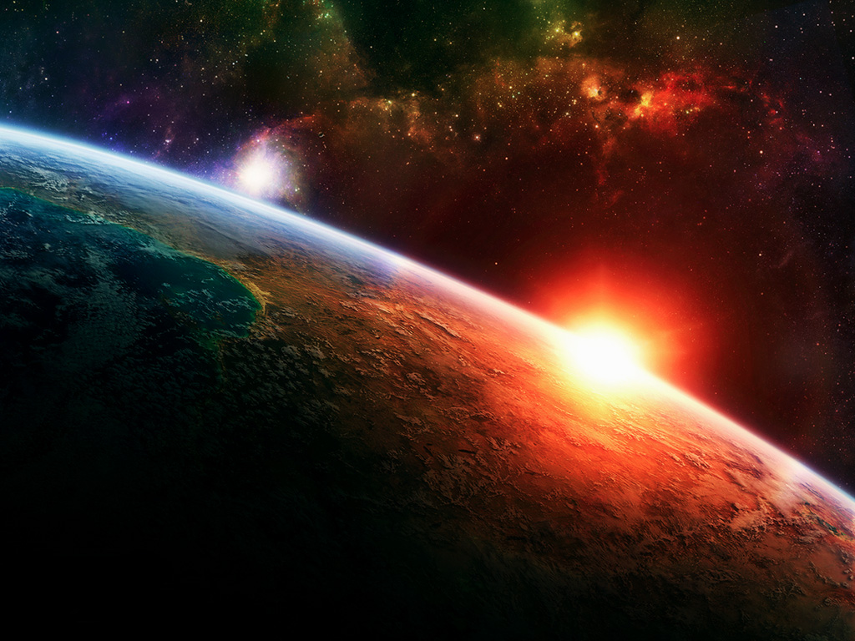
1. سيعيش الله مع الإنسان مرة أخرى (21: 1 – 22: 6)

Slide 20
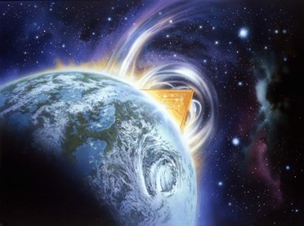
رؤيا ٢١ : ١ ثم رأيت سماء جديدة وأرضاً جديدة، لأن السماء الأولى والأرض الأولى مضتا.
449

Slide 21
سماء جديدة وأرضاً جديدة

Slide 22
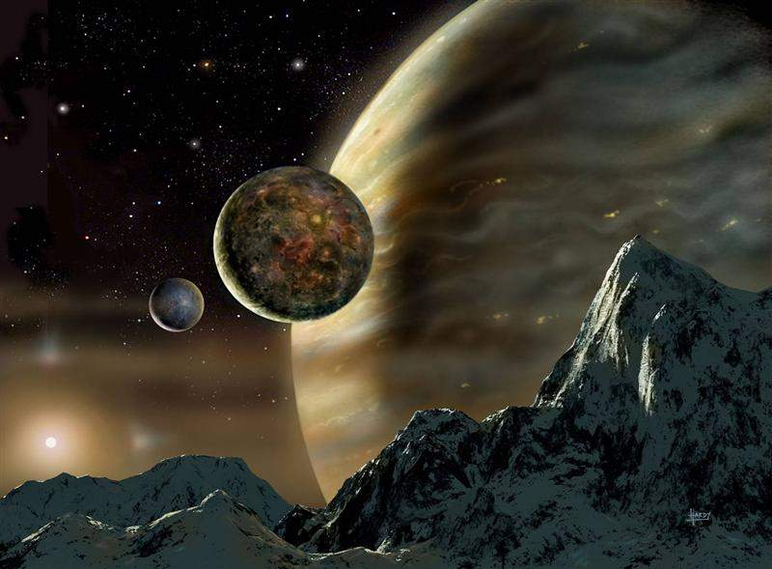
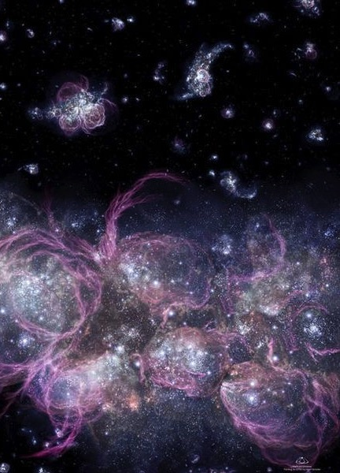
اكتمال كل الأشياء
175
تكوين 1- 3
رؤيا 20- 22
في البدء خلق الله السماوات
والأرض (1: 1).
ثم رأيت
سماء جديدة
وأرضاً جديدة (21: 1).
Notes:
تحتوي الاصحاحات الثلاثة الأولى من الكتاب المقدس على العديد من أوجه الشبه مع الاصحاحات الثلاثة الأخيرة.

Slide 23
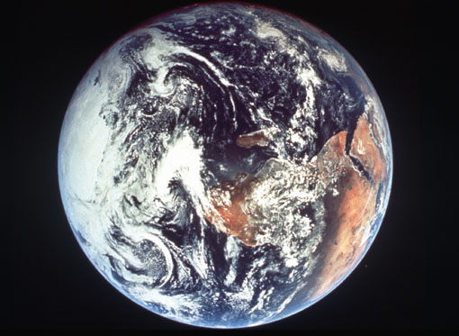
أيام الخلق
64
خالية
ملأ
خربة
تشكيل
اليوم 4 : ترتيب الشمس والقمر والنجوم
اليوم 1 : نور
اليوم 2 : فصل الجلد والمياه
اليوم 5 : الأسماك والطيور
اليوم 3 : فصل البحر واليابسة
اليوم 6 : الحيوانات والإنسان
تكوين 1 : 3 - 31
Notes:
There is no accident or evolution of trial-and-error in Genesis 1—God carefully made everything by his choice. As expected, he formed the world for three days before he filled it.
————————
OS_01-Gen1-3-slide 62
NS-22-Rev20-22-slide 177

Slide 24
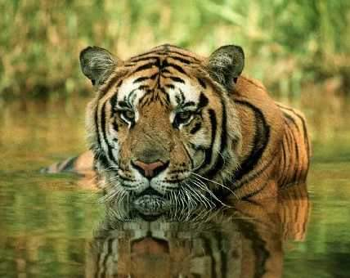
Animals
خلق الله .... اليوم 6
448
وقال الله لتخرج الأرض ذوات أنفس حية كجنسها بهائم ودبابات ووحوش كأجناسها وكان كذلك فعمل الله وحوش الأرض كأجناسها والبهائم كأجناسها وجميع دبابات الأرض كأجناسها ورأى الله ذلك أنه حسن .
(تكوين 1 : 24 – 25)

Slide 25
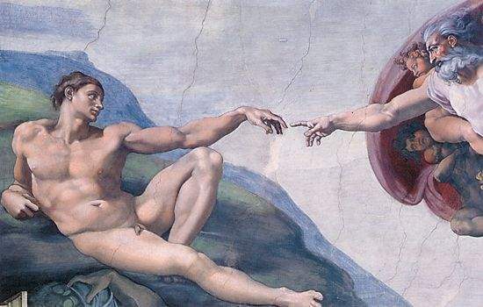
Man
خلق الله .... اليوم 6
448
وقال الله نعمل الإنسان على صورتنا كشبهنا فيتسلطون على سمك البحر وعلى طير السماء وعلى البهائم وعلى كل الأرض وعلى جميع الدبابات التي تدب على الأرض
(تكوين 1 : 26)

Slide 26
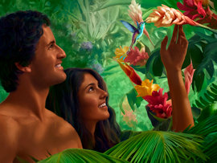
المرأة
خلق الله .... اليوم 6
فخلق الله الإنسان على صورته
على صورة الله خلقه
ذكراً وأنثى خلقهم (تكوين 1 : 27)

Slide 27
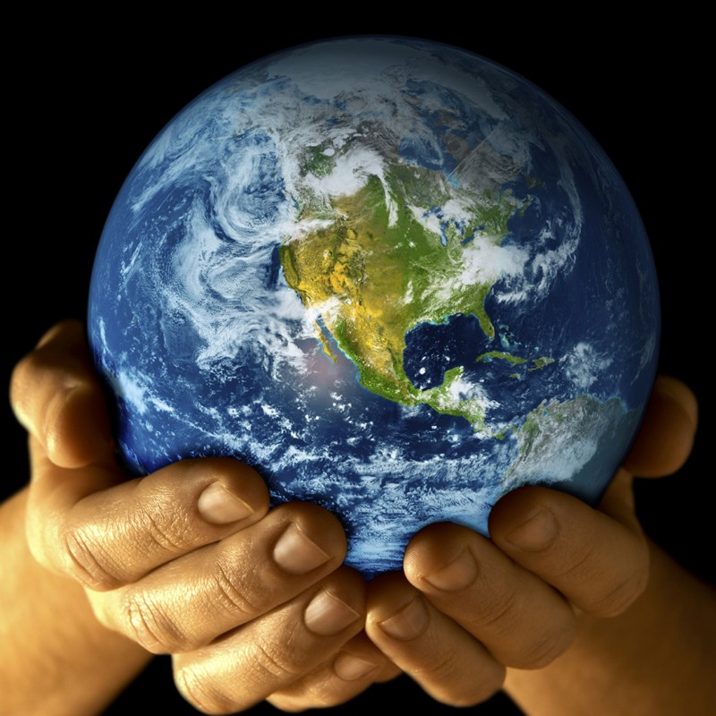
Mandate
448
وعلى طير السماء
وباركهم الله وقال لهم أثمروا وأكثروا واملأوا الأرض وأخضعوها
وتسلطوا على سمك البحر
وعلى كل حيوان يدب على الأرض (تكوين 1 : 28)

Slide 28
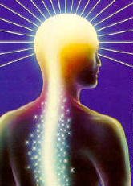
سيكون لنا أجساد ممجدة

Slide 29
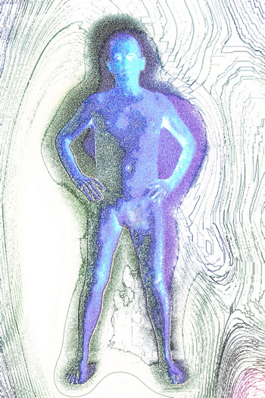
فكيف ستكون أجسادنا الممجدة؟
187

Slide 30
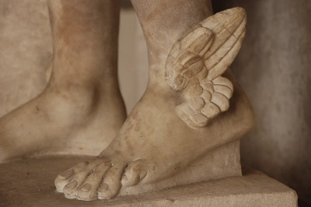
اعتقد الرومان أن بإمكان عطارد أن يطير
187

Slide 31
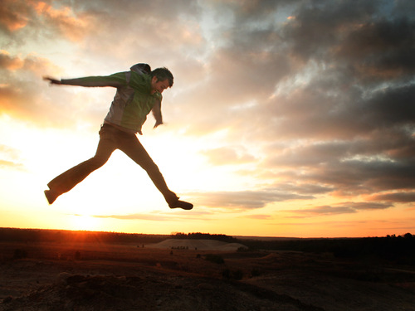
ستكون أجسادنا مثل جسد المسيح
188

Slide 32
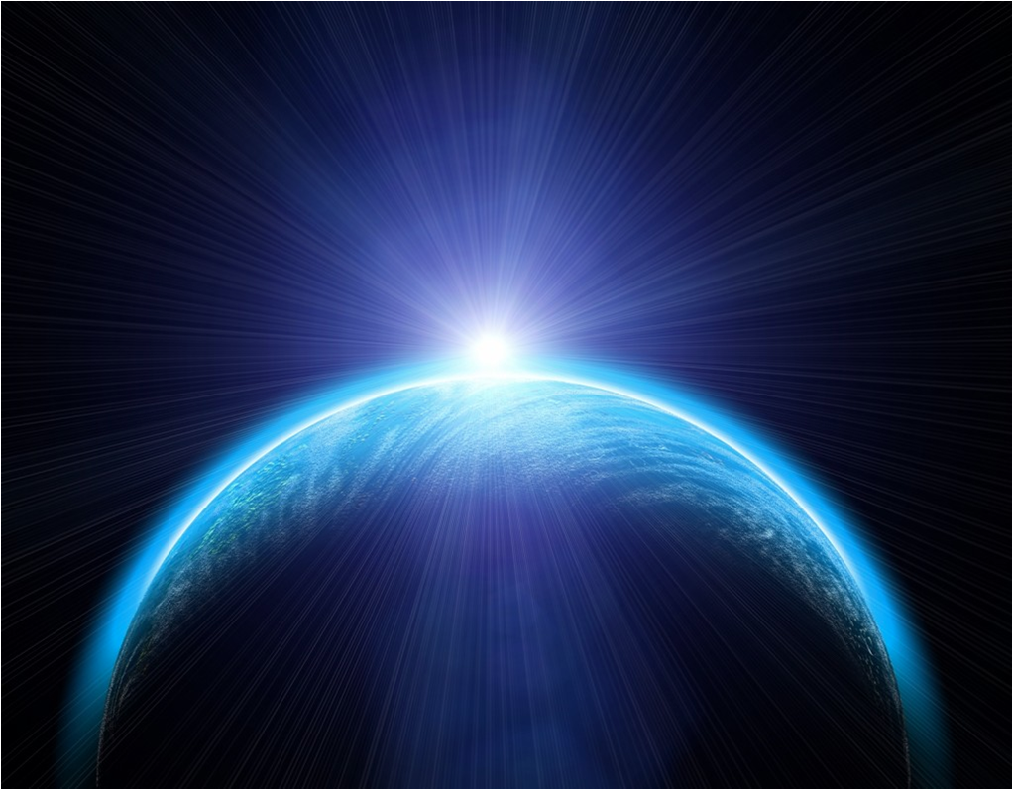
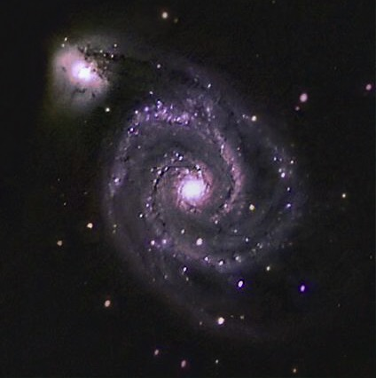
استكشاف

Slide 33
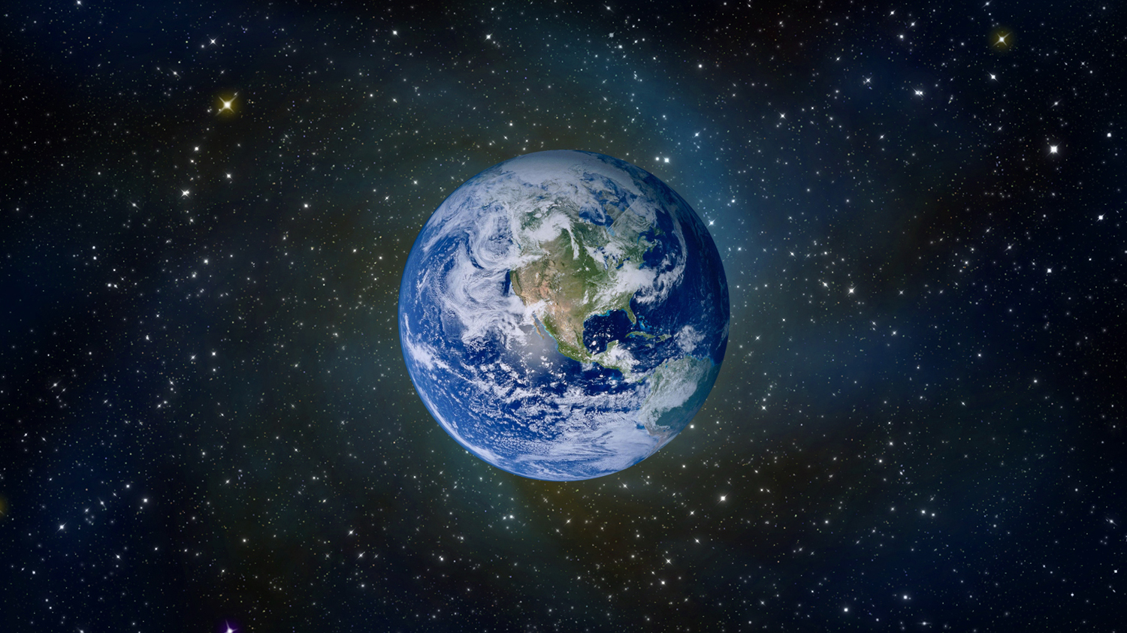
ثم رأيت سماء جديدة وأرضاً جديدة، لأن السماء الأولى والأرض الأولى مضتا. (21: 1 أ)
176
أرض
متجددة؟

Slide 34
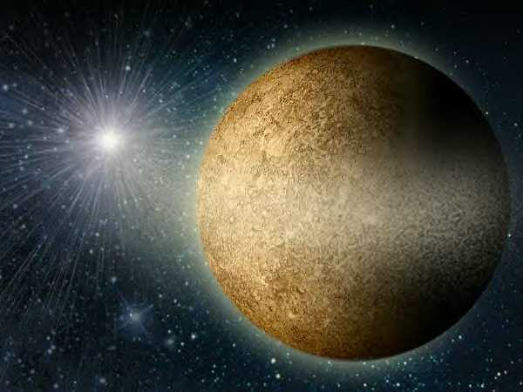
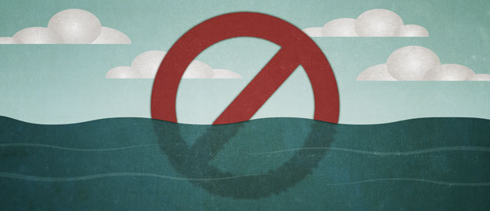
والبحر لا يوجد فيما بعد (21: 1 ب)
176

Slide 35
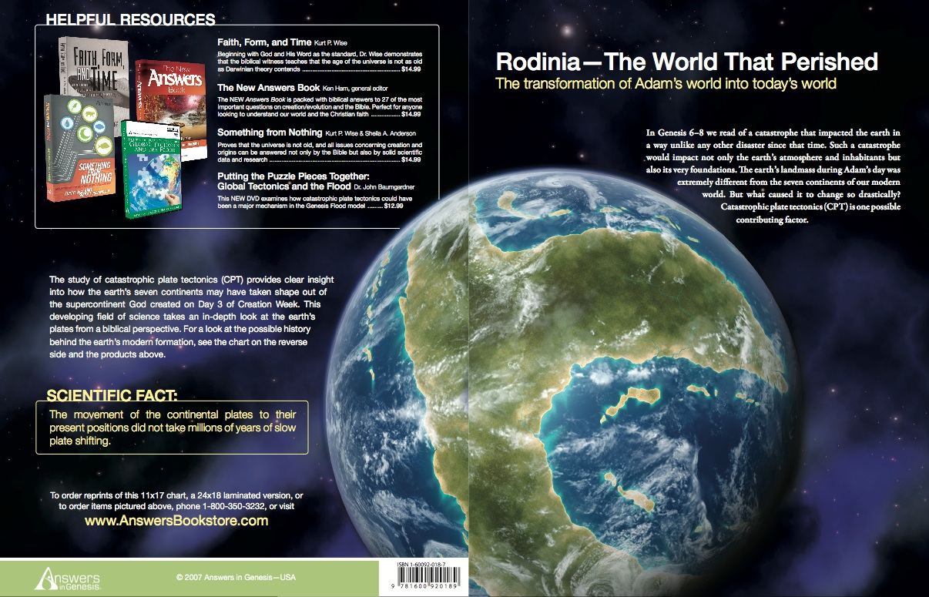
رودينيا – العالم الذي هلك
تحول عالم آدم إلى عالم اليوم

Slide 36
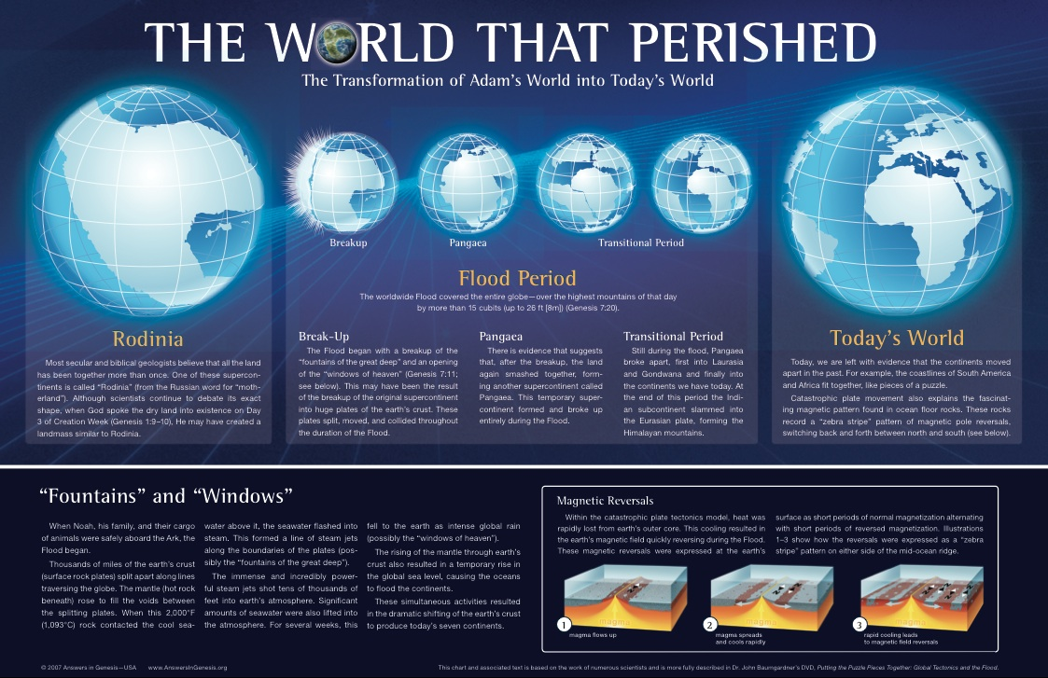
العالم الذي هلك
تحول عالم آدم إلى عالم اليوم

Slide 37
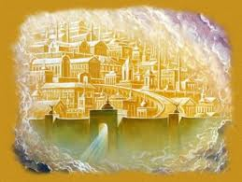
أورشليم الجديدة

Slide 38
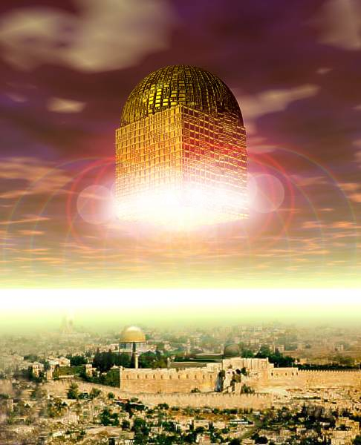
رؤيا ٢١ : ٢ 2 وأنا يوحنا رأيت المدينة المقدسة أورشليم الجديدة نازلة من السماء من عند الله مهيأة كعروس مزينة لرجلها.
181

Slide 39
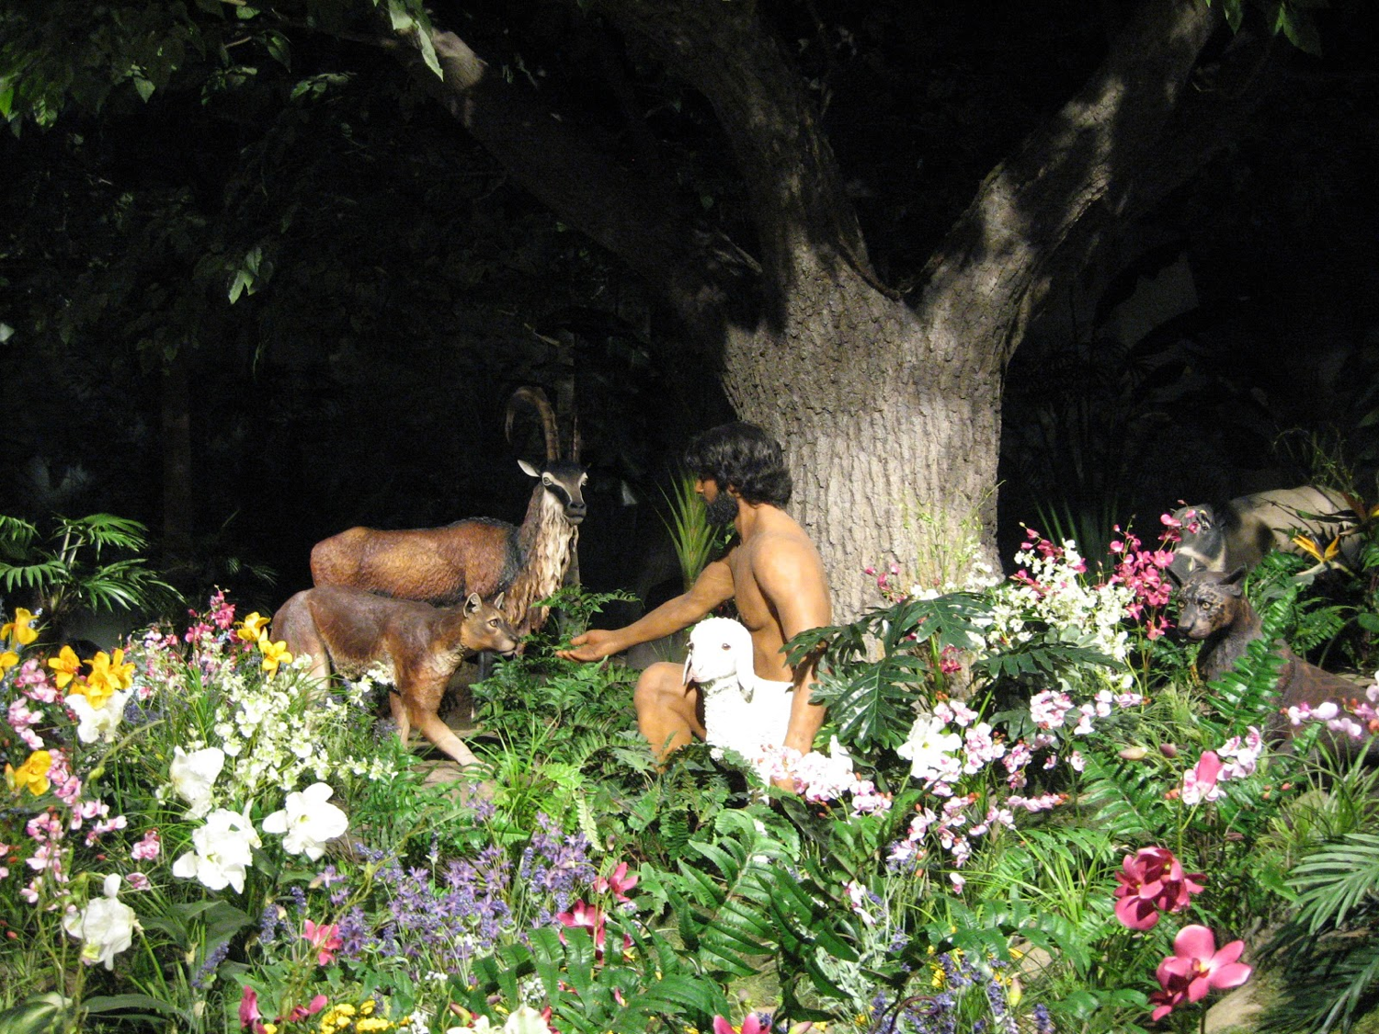
حضور الله في جنّة عدن

Slide 40
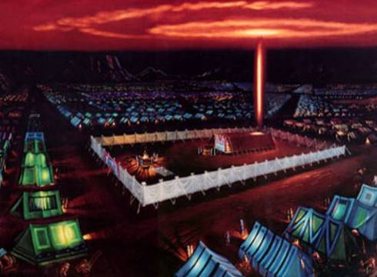
حضور الله في خيمة الإجتماع

Slide 41
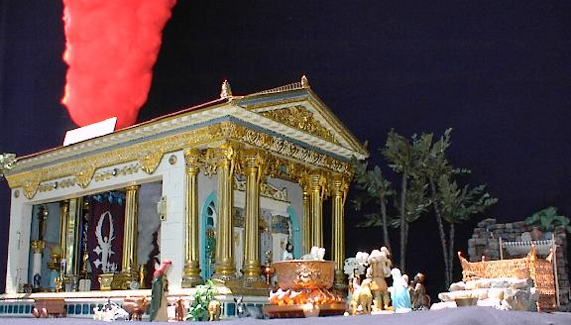
حضور الله في الهيكل

Slide 42
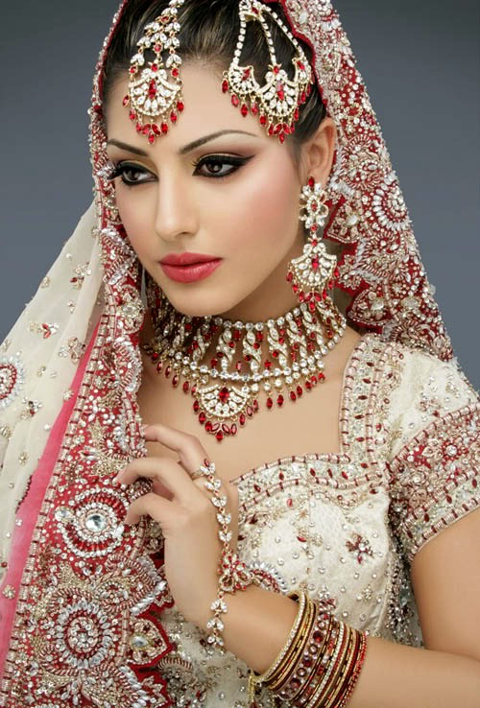
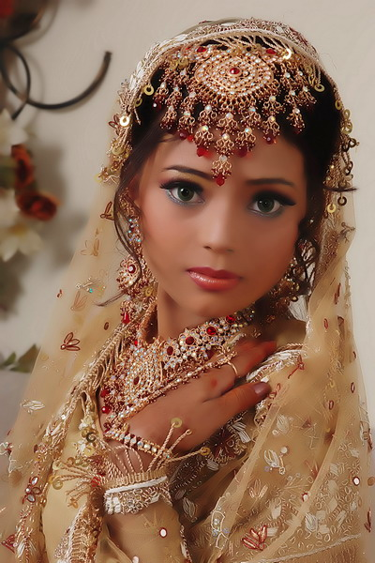
مهيأة كعروس مزينة لرجلها.

Slide 43
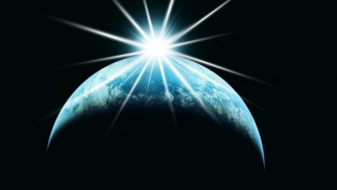
لماذا تنزل أورشليم الجديدة من السماء (21: 2)؟
181

Slide 44
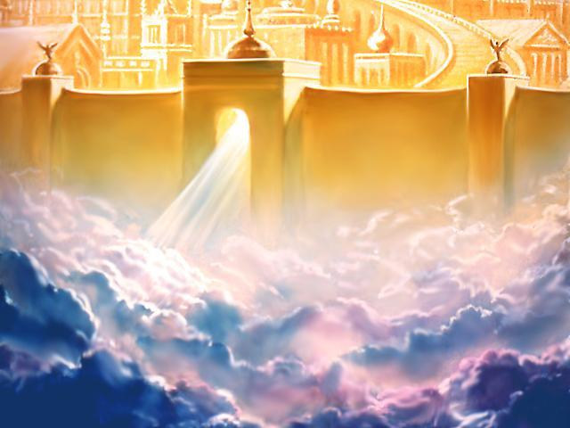
رؤيا ٢١ : ٣ وسمعت صوتاً عظيماً من السماء قائلاً: هوذا مسكن الله مع الناس، وهو سيسكن معهم، وهم يكونون له شعباً، والله نفسه يكون معهم إلهاً لهم.
448

Slide 45
You are here
454

Slide 46
ليس من الأرض إلى السماء بل من السماء إلى الأرض
174ب

Slide 47
اكتمال كل الأشياء
175
تكوين 1-3
رؤيا 20-22
الشركة مع
الله مكسورة
(3: 8-10)
الشركة مع
الله موصولة (21: 3)

Slide 48
اكتمال كل الأشياء
175
تكوين 1-3
رؤيا 20-22
لأنك يوم تأكل منها موتاً تموت.
(2: 17)
والموت لا يكون
في ما بعد (21: 4)
تكثيراً أكثر
أتعاب حبلك
(3: 16)
ولا يكون حزن ... ولا وجع في ما بعد
(21: 4)

Slide 49
كلنا نختبر الموت الآن

Slide 50
الحزن جزء من الحياة الآن

Slide 51
اكتمال كل الأشياء
175
تكوين 1-3
رؤيا 20-22
تكثيراً أكثر
أتعاب حبلك
(3: 16)
ولا يكون حزن ولا صراخ في ما بعد.
(21: 4)

Slide 52
رؤيا ٢١ : ٤ وسيمسح الله كل دمعة من عيونهم، والموت لا يكون في ما بعد، ولا يكون حزن ولا صراخ ولا وجع في ما بعد، لأن الأمور الأولى قد مضت».
340
448

Slide 53
Heaven Will Have Sins Forgiven
الآباء الأعداء (1945)

Slide 54
السماء سوف تغفر الذنوب
الآباء الأعداء
العداوة بين آبائهم
نُسيت
في المصافحة
... والأبناء (1995)

Slide 55
سيكون لأورشليم الجديدة حماية (السور)، ووصول لإسرائيل (البوابات)، ووصول للكنيسة في أساسها (21: 12-14).

Slide 56
مجازي أم حرفي؟
180

Slide 57
هل أورشليم الجديدة هي الكنيسة؟

Slide 58
أورشليم الجديدة = الكنيسة؟
توصف المدينة بأنها كعروس مزينة لرجلها (21: 2 أنظر أيضاً الآيتين 9-10)، وبما أن المصطلح عروس غالباً ما يشير إلى الكنيسة (إش 54: 5؛ أف 5: 32؛ الخ)، فقد يبدو الأمر كذلك هنا (هندريكس، 199).
حتى في العهد القديم، يتم تمثيل الكنيسة تحت رمز المدينة (إش 26: 1؛ مز 48؛ الخ) (هندريكسن، 199).

Slide 59
أورشليم الجديدة
لم تُدعَ الكنيسة في العهد الجديد أبداً أنها
عروس المسيح
تشير الأعداد 9-10 إلى العروس أو الزوجة
باعتبارها أورشليم الجديدة نفسها – وليس الكنيسة
180

Slide 60
رؤيا ٢١ : ٩ ثم جاء إليَّ واحد من السبعة الملائكة الذين معهم السبعة الجامات المملوة من السبع الضربات الأخيرة، وتكلم معي قائلاً: هلم فأريك العروس امرأة الخروف.

Slide 61
المدينة النازلة (21: 10-11)
رؤيا ٢١ : ١٠-١١
10 وذهب بي بالروح إلى جبل عظيم عال، وأراني المدينة العظيمة أورشليم المقدسة نازلة من السماء من عند الله 11 لها مجد الله، ولمعانها شبه أكرم حجر كحجر يشب بلوري.

Slide 62
اكتمال كل الأشياء
175
تكوين 1-3
رؤيا 20-22
الزوج والزوجة
(2: 18-25)
الخروف والعروس
(19: 6-9؛ 21: 9-10)

Slide 63
مواطنو أورشليم الجديدة
عبرانيين 12: 22-23
بل قد أتيتم إلى جبل صهيون، وإلى مدينة الله الحي، أورشليم السماوية، وإلى
ربوات هم محفل ملائكة،
وكنيسة أبكار مكتوبين في السماوات،
وإلى الله ديان الجميع،
وإلى أرواح أبرار مكملين.

Slide 64
كل شيء جديداً رؤيا ٢١ : ٥-٧
5 وقال الجالس على العرش: ها أنا أصنع كل شيء جديداً، وقال لي: اكتب: فإن هذه الأقوال صادقة وأمينة 6 ثم قال لي: قد تم! أنا هو الألف والياء، البداية والنهاية. أنا أعطي العطشان من ينبوع ماء الحياة مجاناً 7 من يغلب يرث كل شيء، وأكون له إلهاً وهو يكون لي ابناً.

Slide 65
رؤيا ٢١ : ٨
وأما الخائفون وغير المؤمنين والرجسون والقاتلون والزناة والسحرة وعبدة الأوثان وجميع الكذبة، فنصيبهم في البحيرة المتقدة بنار وكبريت، الذي هو الموت الثاني.

Slide 66
سوف يستدعي المكعب الذي يبلغ طول ضلعه 2200 كيلومتراً حضور الله في قدس الأقداس (21: 15-16)
190

Slide 67
كان قدس الأقداس في خيمة الإجتماع والهيكل مكعباً مثالياً
190

Slide 68
فوق الولايات المتحدة الأمريكية
190

Slide 69
أورشليم الجديدة
460

Slide 70
أورشليم الجديدة و جنوب شرق آسيا
460
2200 كم
2200 كم
2200 كم
2200 كم

Slide 71
أورشليم الجديدة فوق أورشليم الحالية
190

Slide 72
الأبواب والأسوار (21: 12-13)
12 وكان لها سور عظيم وعالٍ، وكان لها اثنا عشر باباً، وعلى الأبواب اثنا عشر ملاكاً، وأسماء مكتوبة هي أسماء أسباط بني إسرائيل الإثني عشر 13 من الشرق ثلاثة أبواب، ومن الشمال ثلاثة أبواب، ومن الجنوب ثلاثة أبواب، ومن الغرب ثلاثة أبواب.

Slide 73
حجارة الأساس (21: 19-20)
462
فاندايك
جمشت
المبسطة
جمشت
أسمانجوني
وسور المدينة كان له اثنا عشر أساساً، وعليها أسماء رسل الخروف الاثني عشر.
(21: 14)
فيروز
عقيق أخضر
عقيق أخضر
ياقوت اصفر
ياقوت أصفر
زمرد سلقي
زمرد سلقي
زبرجد
زبرجد
عقيق أحمر
عقيق أحمر
جزع عقيقي
جزع
زمرد ذبابي
زمرد
عقيق أبيض
عقيق أبيض
ياقوت أزرق
ياقوت أزرق
يشب
يشب

Slide 74
حجارة الأساسات (21: 19-20)
185
أسمانجوني
عقيق أبيض
جَمَشت
زبرجد
ياقوت أصفر
عقيق أحمر
ياقوت أزرق
زمرد ذبابي
عقيق أخضر
يَشب
جزع عقيقي
زمرد سلفي

Slide 75
صدرة رئيس الكهنة (خر 28: 15- 21)

Slide 76
صدرة رئيس الكهنة (خر 28: 15- 21)
15 وتصنع صدرة قضاء، صنعة حائك حاذق كصنعة الرداء تصنعها، من ذهب وأسمانجوني وأرجوان وقرمز وبوص مبروم تصنعها 16 تكون مربعة مثنية، طولها شبر وعرضها شبر 17 وترصع فيها ترصيع حجر أربعة صفوف حجارة، صف: عقيق أحمر وياقوت أصفر وزمرد، الصف الأول 18 والصف الثاني: بهرمان وياقوت أزرق وعقيق أبيض 19 والصف الثالث: عين الهر ويشم وجمشت 20 والصف الرابع: زبرجد وجزع ويشب. تكون مطوقة بذهب في ترصيعها 21 وتكون الحجارة على أسماء بني إسرائيل، اثني عشر على أسمائهم. كنقش الخاتم كل واحد على اسمه تكون للاثني عشر سبطا.

Slide 77
شعب الله : قريبون من قلبه - إلى الأبد في عالم الكتاب المقدس الغريب، يشبه شعب الله بالجواهر.
كان رئيس الكهنة في العهد القديم يرتدي صدرة مثبتة تحمل 12 جوهرة، ويحمل هذه الحجارة الكريمة معه إلى قدس الأقداس في خيمة الإجتماع / الهيكل قريبة من قلبه
في أورشليم الجديدة تجد الأسوار مصنوعة من نفس الجواهر الموجودة في صدرة رئيس الكهنة . إنهم يحيطون بمسكن الله وقد تم جمعها من أربع زوايا الأرض وسيظلون هناك في الخليقة الجديدة في محضر الله
http://richardwalkerblogs.blogspot.sg/2010/12/gods-people-close-to-his-heart-forever.html
Notes:
Richard Walker's Blog
Rough-n-Ready Ruminations to Go.
Friday, 17 December 2010
God's People: Close to His Heart - Forever
In the strange world of the Bible, God's people are likened to jewels. In the Old Testament, the High Priest would wear a breastpiece on which was mounted 12 jewels. He would carry these precious stones with him into the Holy of Holies in the Tabernacle / Temple close to his heart. In the New Jerusalem, the walls are made of the very same jewels found on the High Priest's breastpiece. They now surround the dwelling place of God, gathered from the four corners of the globe and they will stay there, in the new creation, in the presence of God, forever.
http://richardwalkerblogs.blogspot.sg/2010/12/gods-people-close-to-his-heart-forever.html

Slide 78
أبواب من لؤلؤة واحدة (21: 21)
والإثنا عشر باباً اثنتا عشرة لؤلؤة، كل واحد من الأبواب كان من لؤلؤة واحدة، وسوق المدينة ذهب نقي كزجاج شفاف.
185

Slide 79
سوف تنير بمجد الله (21: 22-27)
ولم أر فيها هيكلاً، لأن الرب الله القادر على كل شيء، هو والخروف هيكلها (21: 22)

Slide 80
اكتمال كل الأشياء
175
تكوين 1-3
رؤيا 20-22
فعمل الله النورين العظيمين (الشمس والقمر، 1: 16)
والمدينة لا تحتاج إلى الشمس ولا إلى القمر ليضيئا فيها (21: 23)

Slide 81
رؤيا ٢١ : ٢٣ والمدينة لا تحتاج إلى الشمس ولا إلى القمر ليضيئا فيها، لأن مجد الله قد أنارها، والخروف سراجها.
175

Slide 82
اكتمال كل الأشياء
175
تكوين 1-3
رؤيا 20-22
والظلمة دعاها ليلاً
(1: 5)
لأن ليلاً لا يكون هناك
(21: 25؛ 22: 5)

Slide 83
24 وتمشي شعوب المخلصين بنورها، وملوك الأرض يجيئون بمجدهم وكرامتهم إليها.
448
25 وأبوابها لن تغلق نهاراً، لأن ليلاً لا يكون هناك.
26 ويجيئون بمجد الأمم وكرامتهم إليها. (21: 24-26)

Slide 84
اكتمال كل الأشياء
175
تكوين 1-3
رؤيا 20-22
الجنة الأولى
أغلقت (3: 23)
الجنة الجديدة
فُتحت (21: 25)

Slide 85
اكتمال كل الأشياء
175
تكوين 1-3
رؤيا 20-22
يظهر الشيطان
كمخادع للبشر
(3: 1)
إبليس يختفي
إلى الأبد (20: 10)
الإنتصار الأولي
للحيّة
(3: 13)
الإنتصار النهائي
للخروف
(20: 10؛ 22: 3)
يدخل التدنيس
الجنة (3: 6- 7)
النجاسة لا تدخل
المدينة أبداً
(21: 27)

Slide 86
لا مزيد من الخطية والموت
هل أنت متأكد أنه من المفترض
أن تفعل ذلك يا ميتشيل؟

Slide 87
رؤيا ٢١ : ٢٧ ولن يدخلها شيء دنس ولا ما يصنع رجساً وكذباً، إلا المكتوبين في سفر حياة الخروف.
175

Slide 88
رؤيا ٢٢ : ٢، ١٤ • شجرة الحياة

Slide 89
اكتمال كل الأشياء
175
تكوين 1-3
رؤيا 20-22
أشجار وأنهار
(2: 8- 14)
شجرة ونهر (22: 1-2)

Slide 90
نهر الحياة
في وسط سوقها وعلى النهر من هنا ومن هناك، شجرة حياة تصنع اثنتي عشرة ثمرة، وتعطي كل شهر ثمرها، وورق الشجرة لشفاء الأمم.
(22: 2)

Slide 91
اكتمال كل الأشياء
175
تكوين 1-3
رؤيا 20-22
النهي عن
شجرة الحياة (3: 24)
السلطان على
شجرة الحياة (22: 14)

Slide 92
اكتمال كل الأشياء
175
تكوين 1-3
رؤيا 20-22
ملعونة الأرض
بسببكَ
(3: 17)
ولا تكون لعنة
ما في ما بعد
(22: 3)

Slide 93
اكتمال كل الأشياء
175
تكوين 1-3
رؤيا 20-22
وهم سيظرون وجهه
(22: 4)
الإنسان مطرود
من محضر الله
(3: 24)

Slide 94
اكتمال كل الأشياء
175
تكوين 1-3
رؤيا 20-22
تحطمت سيادة الإنسان
بسقوط
الإنسان الأول آدم
(3: 19)
استعيدت سيادة الإنسان
في مُلك
الإنسان الجديد المسيح
(22: 5)

Slide 95
1. سيعيش الله مع الإنسان مرة أخرى (21: 1 – 22: 6)

Slide 96
2. عيشوا في نور النهاية (22: 7- 21)

Slide 97
الجنة أبدية؟
أعتقد أنه يفتقد بيت القصيد

Slide 98
السماء لا تنتهي أبداً
188

Slide 99
يشجعنا المسيح أن نعيش كما لو أنه سيأتي في أي لحظة (22: 7- 17)
البركة
ها أنا آتي سريعاً (22: 7)
ها أنا آتي سريعاً
طوبى لمن يحفظ
أقوال نبوة
هذا الكتاب.

Slide 100
لملاقاة الرب في الهواء (1 تس 4: 17)
tachus = قريباً ؟
الوشيك = في أي لحظة
Notes:
100

Slide 101
المسيح ينتصر
سلسلة عن
الرؤيا
tachus = سريع، بسرعة، سريعاً (BADG; NAU)?

Slide 102
يشجعنا المسيح أن نعيش كما لو أنه سيأتي في أي لحظة (22: 7- 17)
البركة
ها أنا آتي سريعاً (22: 7)
ها أنا آتي سريعاً (22: 12)
المكافأة

Slide 103
رؤيا ٢٢ : ١٢-١٣
12 وها أنا آتي سريعاً وأجرتي معي، لأجازي كل واحد كما يكون عمله.
13 أنا الألف والياء، البداية والنهاية، الأول والآخر.
أنا آتي سريعاً

Slide 104
اكتمال كل الأشياء
175
تكوين 1-3
رؤيا 20-22
الراحة الأولى لله
(2: 1-3)
الراحة الأخيرة للإنسان
(14: 13)

Slide 105
رؤيا ٢٢ : ٥ ولا يكون ليل هناك، ولا يحتاجون إلى سراج أو نور شمس، لأن الرب الإله ينير عليهم، وهم سيملكون إلى أبد الآبدين.

Slide 106
يحفظ الله كلمته بإدانة الذين يعبثون بها (رؤيا 18:22-19).
472

Slide 107
رؤيا ٢٢ : ١٨-١٩
472
لأني أشهد لكل من يسمع أقوال نبوة هذا الكتاب:
إن كان أحد يزيد على هذا، يزيد الله عليه الضربات المكتوبة في هذا الكتاب.
وإن كان أحد يحذف من أقوال كتاب هذه النبوة، يحذف الله نصيبه من سفر الحياة، ومن المدينة المقدسة، ومن المكتوب في هذا الكتاب.
Notes:
_____________
NS-10-Ephesians-283
NS-27-Rev20-22—slide 321

Slide 108
يضيف بعض الليبراليين أسفاراً
472
تدرس إيلين باجلز في جامعة برينستون أن المسيحية في القرن الأول كانت غنوسية أيضاً
Notes:
Pagels is a strong proponent of Gnostic thought which believed that salvation was not by faith in Christ but by receiving a supposed "secret knowledge" from God.

Slide 109
إنجيل يهوذا
186أ
فقال يهوذا ليسوع: أنظر ماذا يفعل الذين اعتمدوا باسمك؟ قال يسوع: الحق أقول لك يا يهوذا، أولئك الذين يقدمون ذبائح لساكلاس الله [ ثلاثة أسطر ناقصة] كل ما هو شر. لكنك سوف تتجاوزهم جميعاً لأنك سوف تضحي بالرجل الذي يلبسني.

Slide 110
دينونات الحذف
472

Slide 111
الذين يحذفون
472
ماركيون (170 م)
توماس جيفرسون (1813)
شهود يهوه (1961)

Slide 112
المورمون يزيدون ويحذفون
472
الألواح الذهبية المزعومة

Slide 113
يشجعنا المسيح أن نعيش كما لو أنه سيأتي في أي لحظة (22: 7- 17)
البركة
ها أنا آتي سريعاً (22: 7)
ها أنا آتي سريعاً (22: 12)
ها أنا آتي سريعاً (22: 20)
المكافأة
النعمة

Slide 114
يقول الشاهد بهذا: نعم! أنا آتي سريعاً. آمين تعال أيها الرب يسوع، نعمة ربنا يسوع المسيح مع جميعكم. آمين.
رؤيا ٢٢ : ٢٠-٢١

Slide 115
كيف يمكننا تلخيص السماء الجديدة، والأرض الجديدة، وأورشليم الجديدة؟

Slide 116
الفكرة الرئيسية في رؤيا 21- 22
إن عيش المسيح معنا
يشجعنا على العيش للمسيح

Slide 117
هل تركز على عطايا الله أم حضور الله؟

Slide 118
1. سيعيش الله مع الإنسان مرة أخرى (21: 1 – 22: 6)

Slide 119
2. عيشوا في نور النهاية (22: 7- 21)

Slide 120
تعال
رؤيا ٢٢ : ١٧
والروح والعروس يقولان: تعال. ومن يسمع فليقل: تعال. ومن يعطش فليأتِ. ومن يرد فليأخذ ماء حياة مجاناً.
Notes:
120
God the Spirit invites you.
The Church invites you.
Anyone who hears this also invites you.
Invites you to what?
Every one of us is invited to believe in Jesus Christ under the image of freely drinking from water that grants eternal life.
Do you want eternal life? Then come in belief.

Slide 121
هل تشتاق لعودة المسيح؟ لمَ ولمَ لا؟

Slide 123
يسوع ينتصر
موضوع
الرؤيا

Slide 124
أحصل على هذا العرض التقديمي مجاناً
وعظ العهد الجديد • BibleStudyDownloads.org
Notes:
NP NT Preaching (np) Arabic

